Slide 1
TIẾNG VIỆT 1
Tập 2
Tuần 23
Tập viết sau bài 118, 119

Slide 2

KHỞI ĐỘNG

Slide 3



KHÁM PHÁ

Slide 4

oam
oăm
oan
oat
ngoạm
mỏ khoằm
máy khoan
trốn thoát

Slide 5
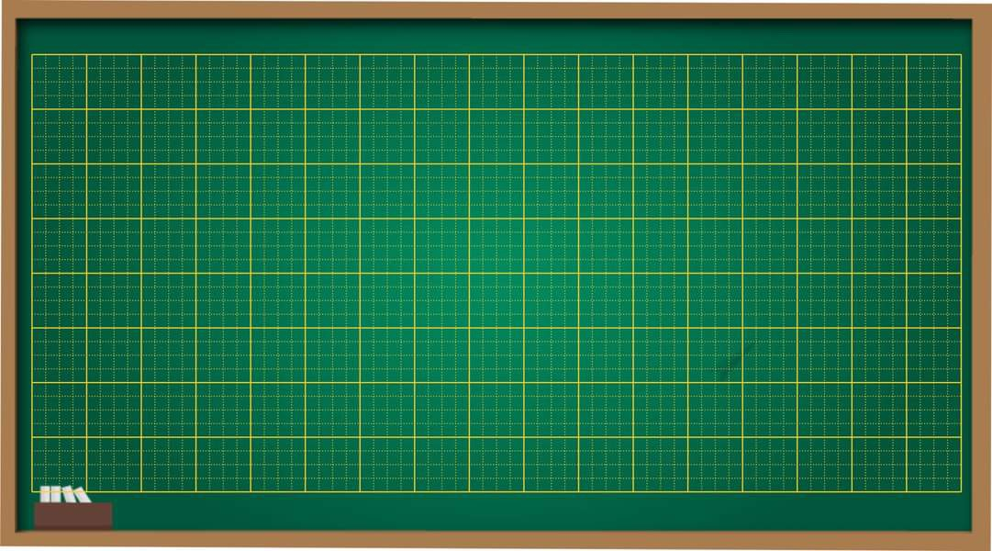
Thứ ngày tháng năm 2022
Tập viết
Tiết 46: oam, oăm, oan, oat
ngoạm, mỏ khoằm, máy khoan, trốn thoát

Slide 6


QUAN SÁT

Slide 7
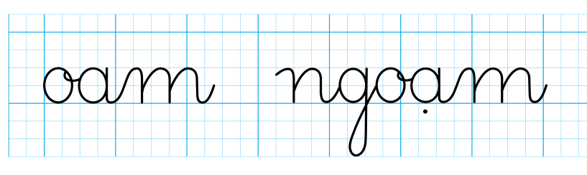
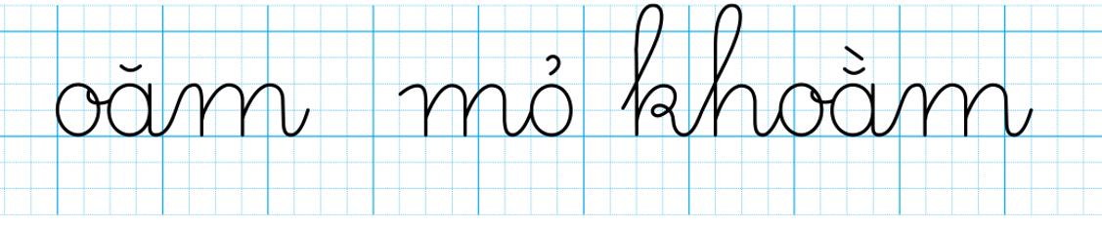
đuốc

Slide 8

Độ cao 2 ô li là các chữ:
o, a, ă m, n
Độ cao 5 ô li là các chữ:
g, k, h

Slide 9
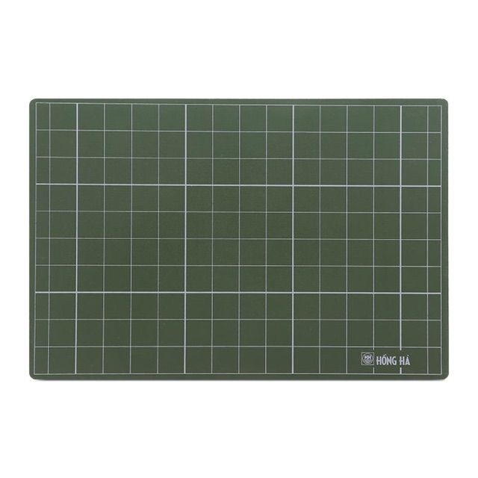
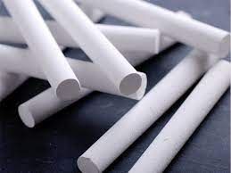
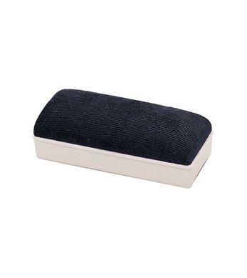
VIẾT BẢNG CON

Slide 10


Slide 11


Slide 12

QUAN SÁT

Slide 13
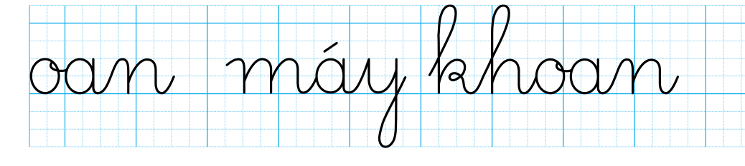
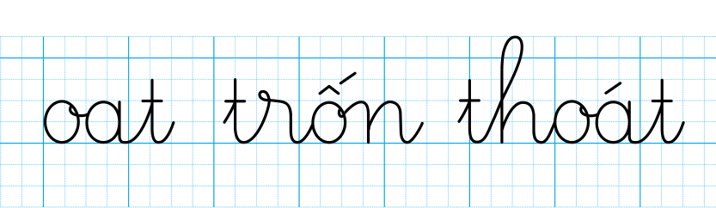

Slide 14

Độ cao 2 ô li là các chữ:
o, a, n, ô
- Độ cao 3 ô li là chữ: t
Độ cao 5 ô li là các chữ:
y, k, h

Slide 15
VIẾT BẢNG CON

Slide 16


Slide 17


Slide 18
THƯ GIÃN

Slide 19

LUYỆN VIẾT VỞ

Slide 20


Slide 21



LUYỆN VIẾT VỞ
(Chữ cỡ vừa)

Slide 22






VIẾT CHỮ CỠ NHỎ

Slide 23
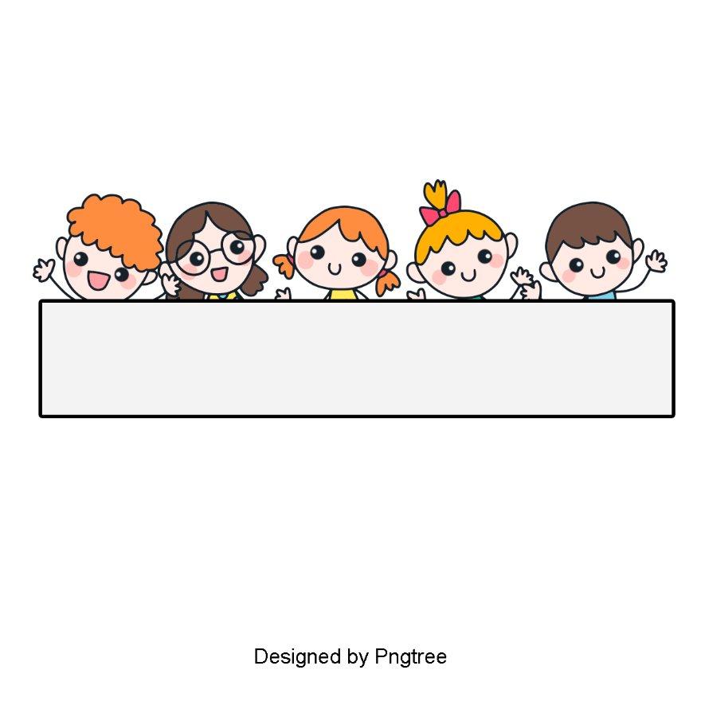
ĐỌC
ngoạm
mỏ khoằm
máy khoan
trốn thoát

Slide 24
LUYỆN VIẾT VỞ
(Chữ cỡ nhỏ)

Slide 25

DẶN DÒ

Slide 26
Hoc10 chúc các em học tốt!

